Slide 1

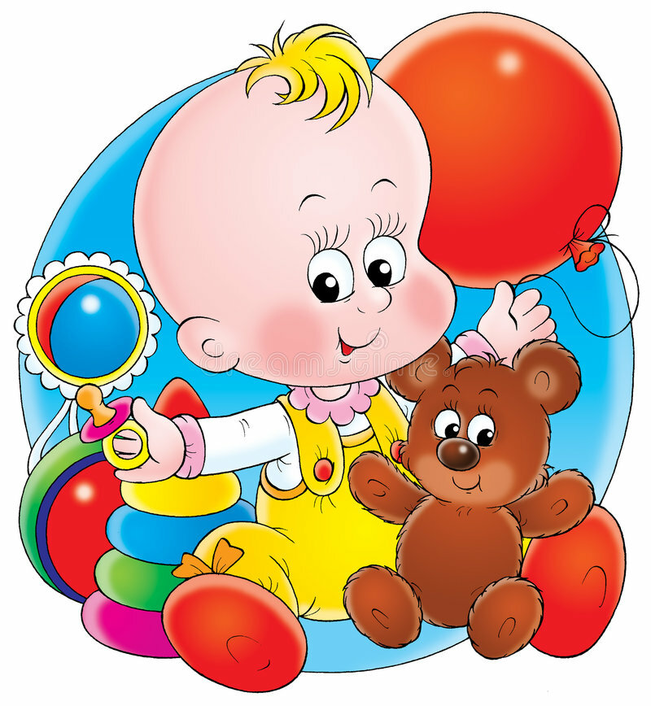
«Игры и игрушки в жизни детей раннего возраста»
Подготовила:
Трунова Ольга Александровна,
старший воспитатель МАДОУ
«Детский сад общеразвивающего вида №14
г. Шебекино Белгородской области»

Slide 2

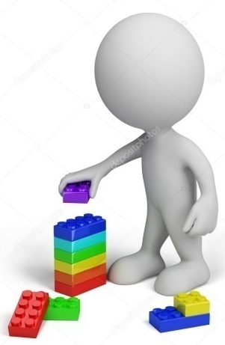
ИГРА
главный способ познания мира
РЕБЕНОК
развивается как личность
приобретает навыки общения
навыки поведения в обществе
развивается умственная деятельность

Slide 3

В КАКИЕ ИГРЫ ВЫ ЛЮБИТЕ ИГРАТЬ СО СВОИМ РЕБЕНКОМ?

Slide 4
Как должен быть оформлен игровой уголок дома?

Slide 5

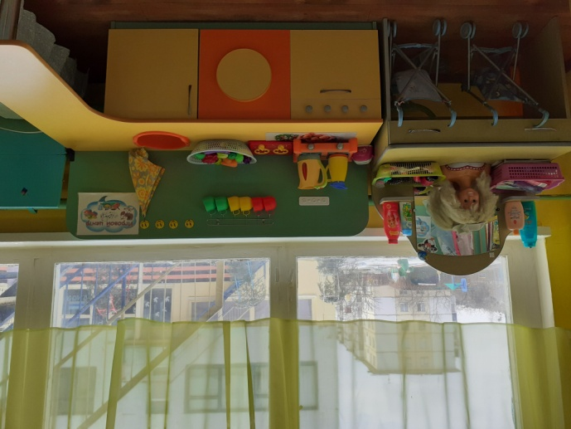
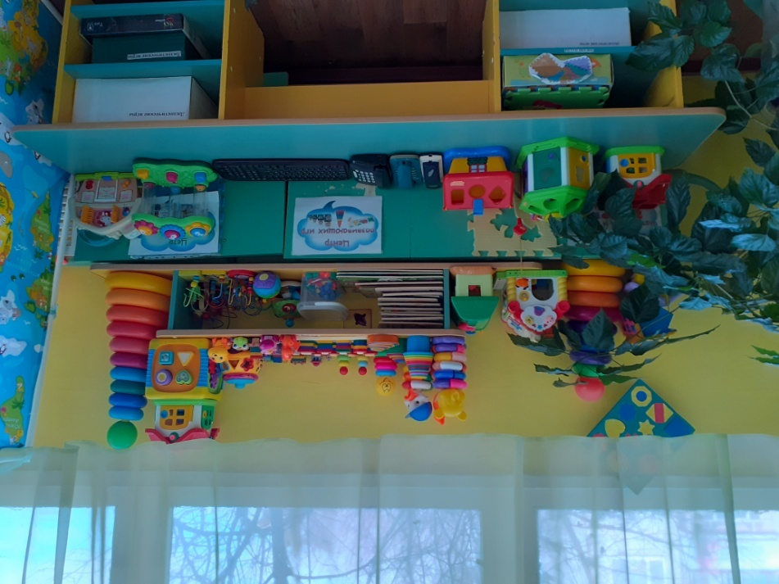
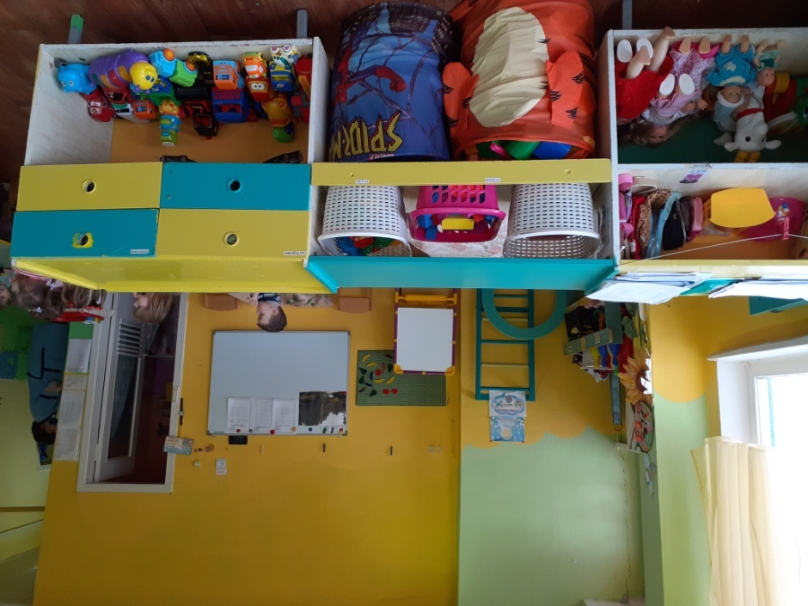
Развивающая предметно-пространственная среда в группе раннего возраста ДОО
Центр игры

Slide 6
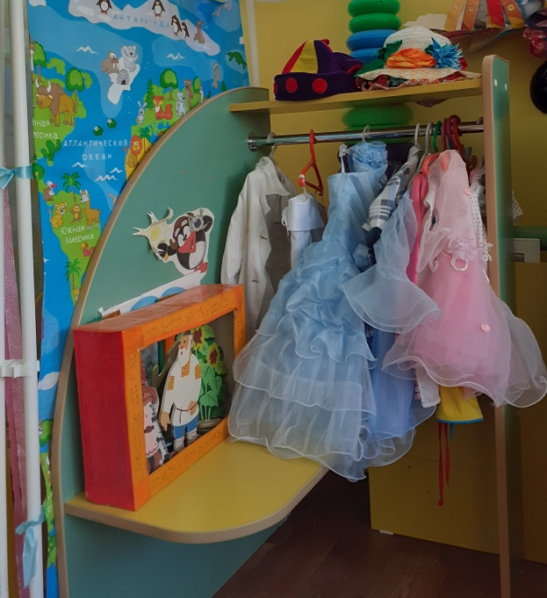
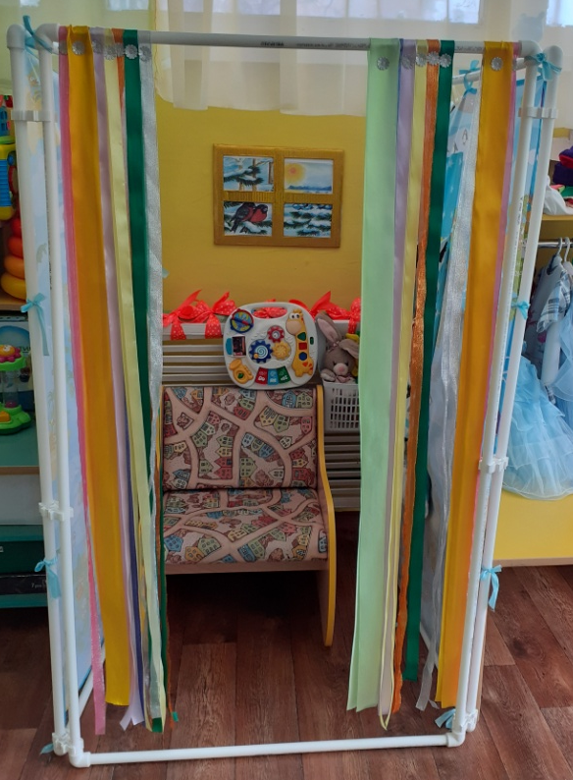
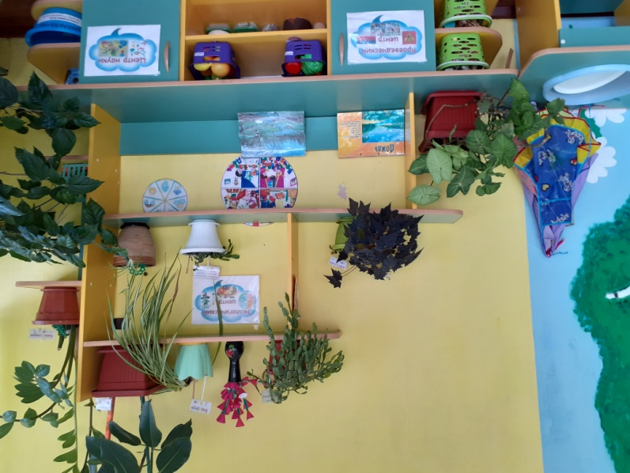
Уголок уединения
Театральный центр
Экологический центр

Slide 7
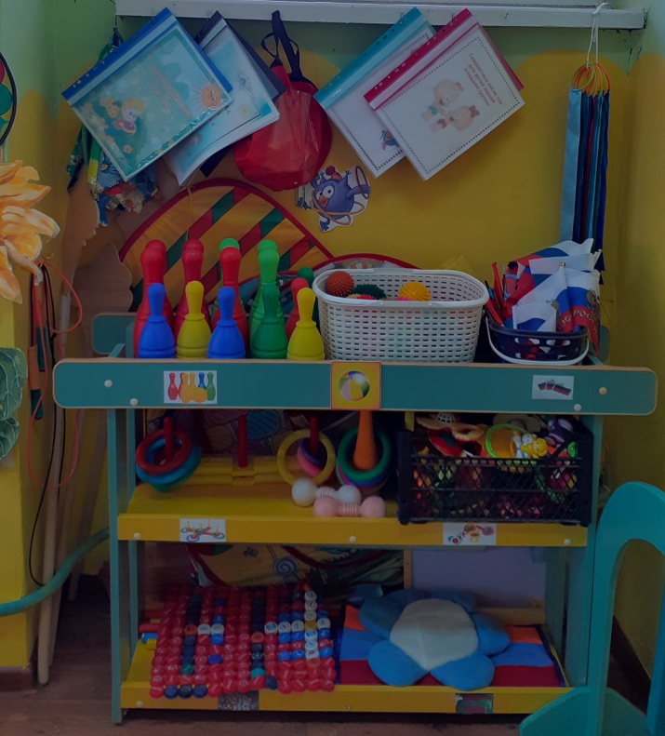
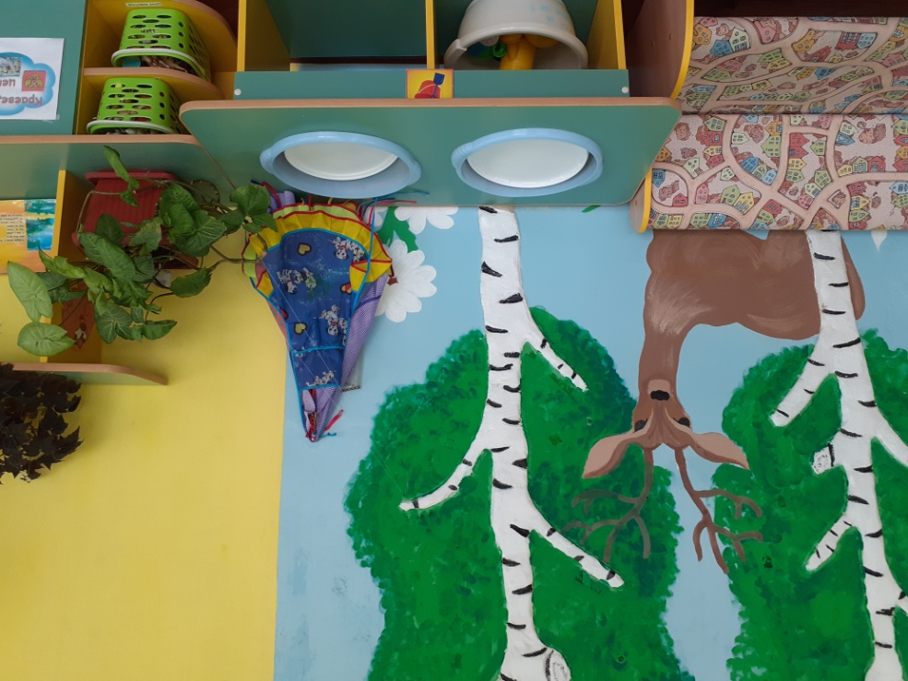
Спортивный центр
Центр воды и песка

Slide 8
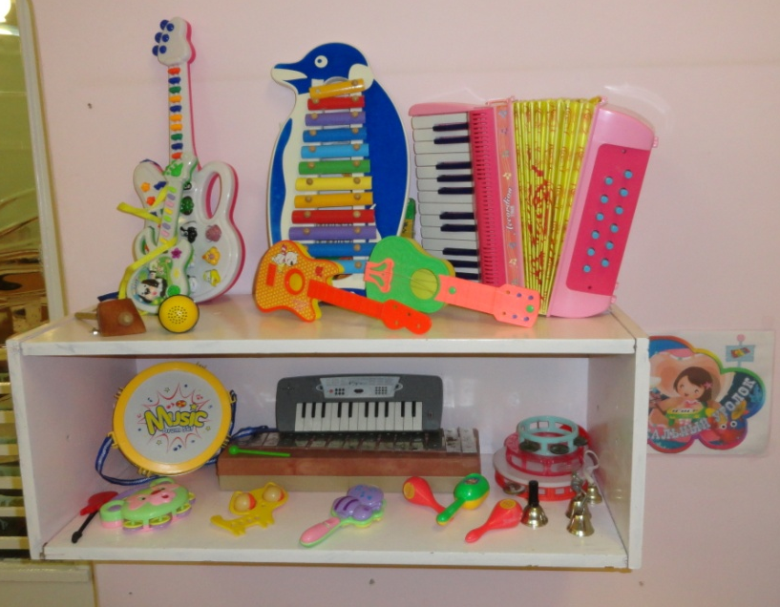
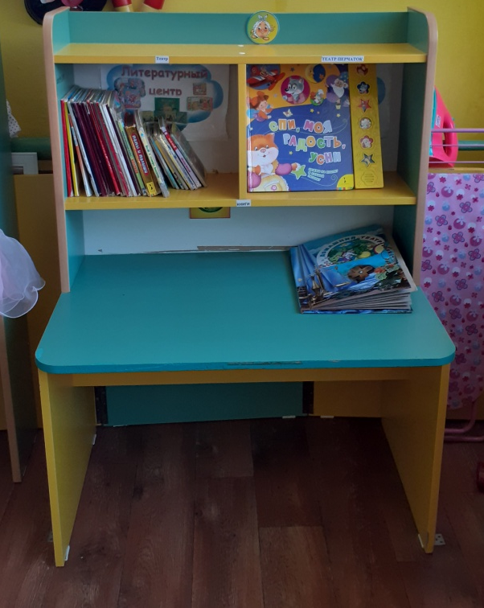
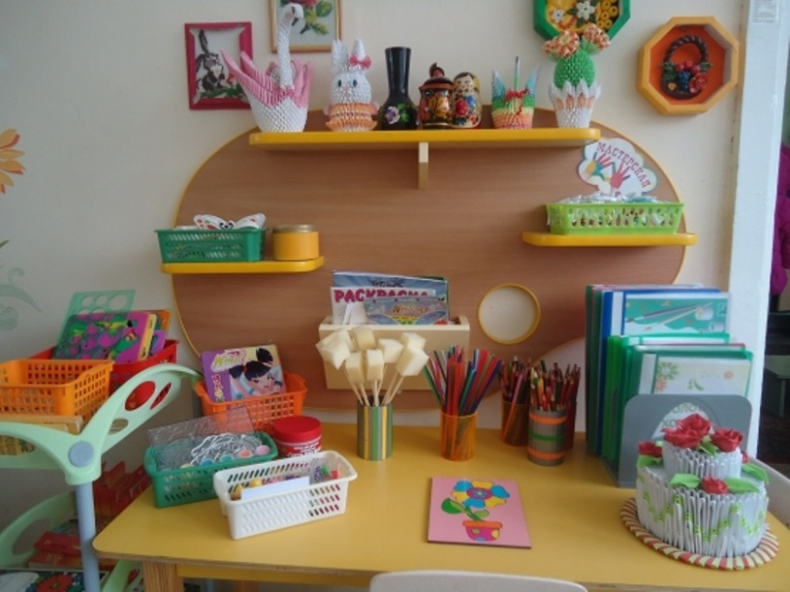
Литературный центр
Центр музыки
Центр творчества

Slide 9

Как правильно организовать игры с ребенком:
Эмоционально заинтересуйте ребенка,
Придумывайте игрушкам новые применения,
Будьте терпеливы.
Хвалите ребенка и поощряйте его игру,

Slide 10

игрушка
центр игры, материальная опора
наталкивает на тему игры
вызывает желание действовать
обогащает чувственный опыт
помогает осуществить замысел

Slide 11
На что вы обращаете внимание при выборе игрушки?

Slide 12
Какие игрушки есть у вашего ребенка дома?

Slide 13
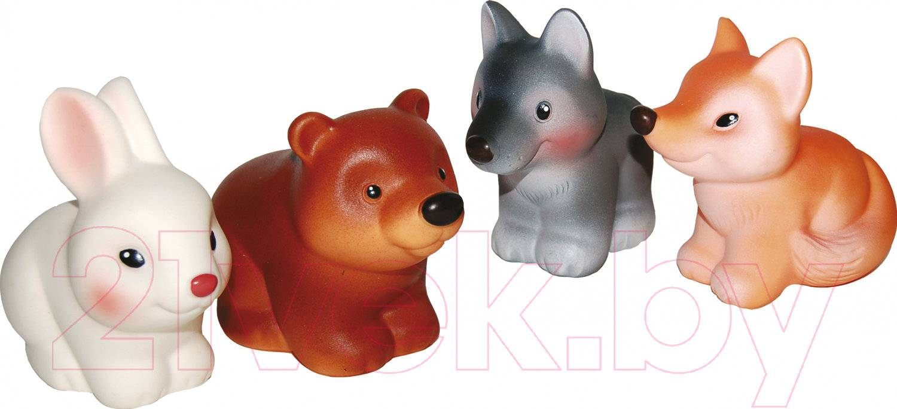
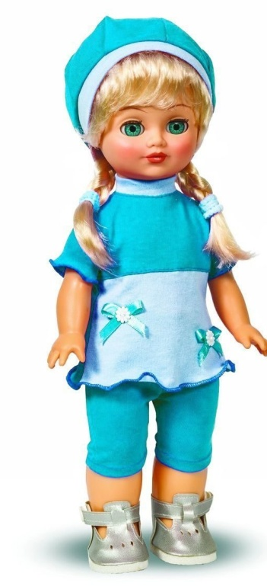
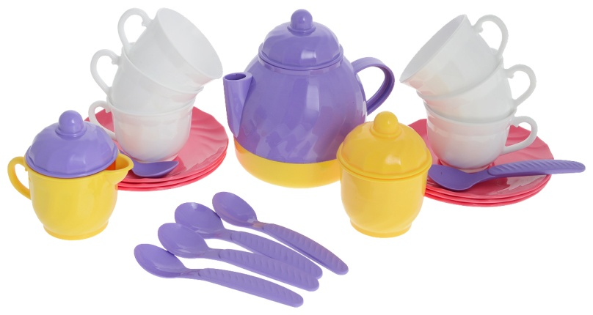
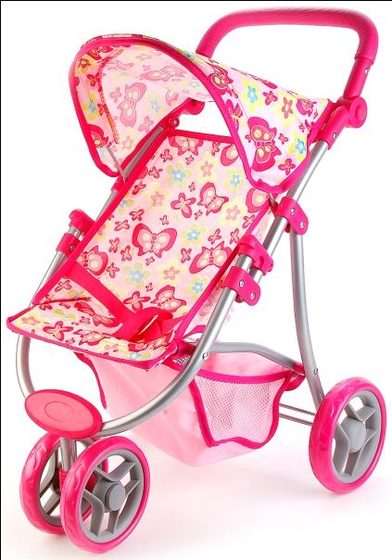
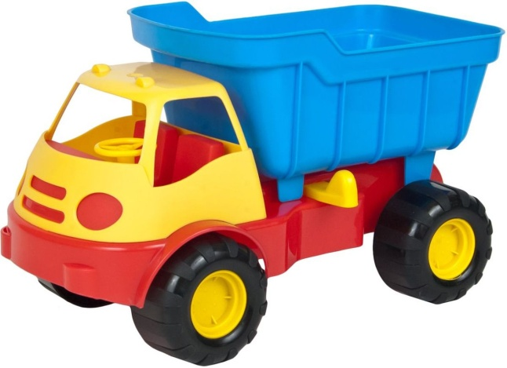
Сюжетные игрушки

Slide 14
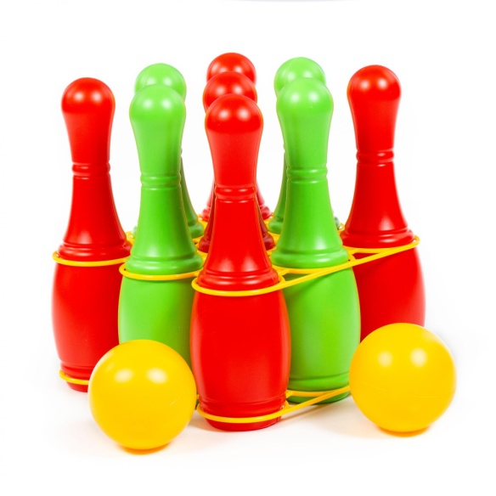
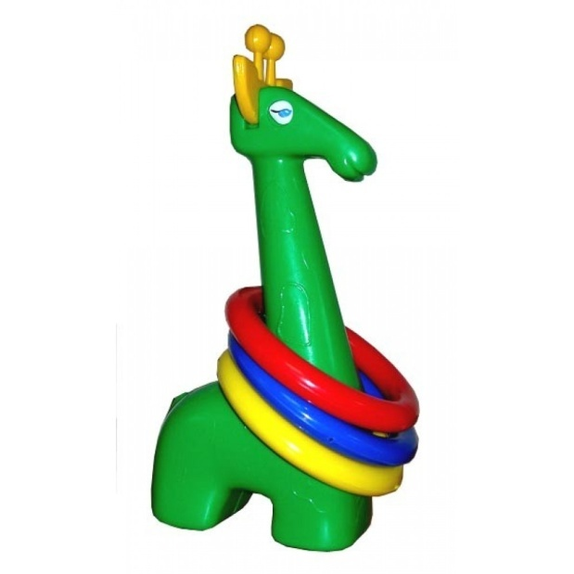
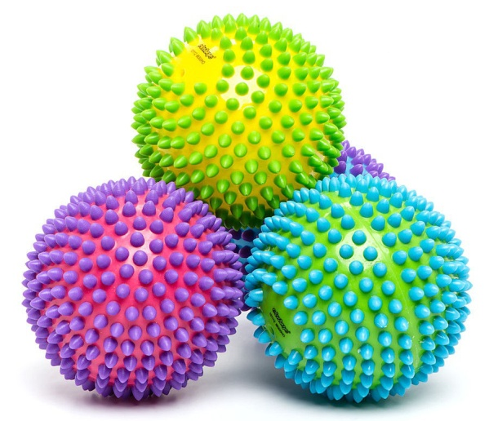
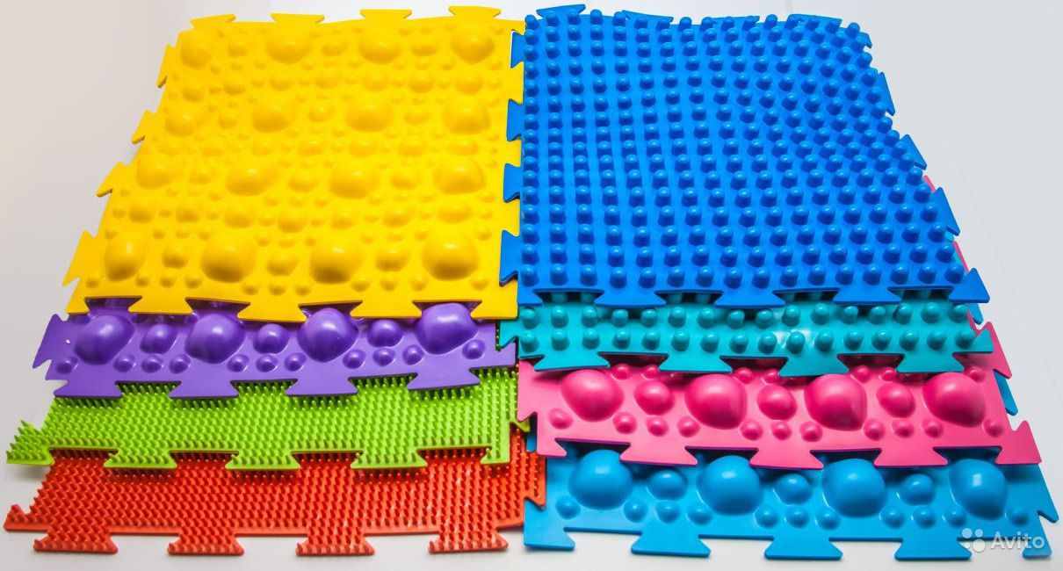

Спортивные игрушки

Slide 15
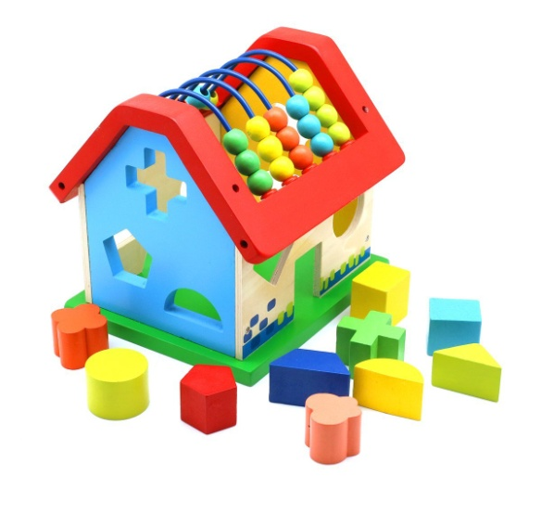
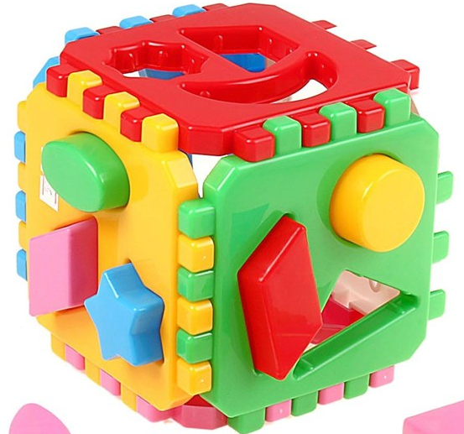
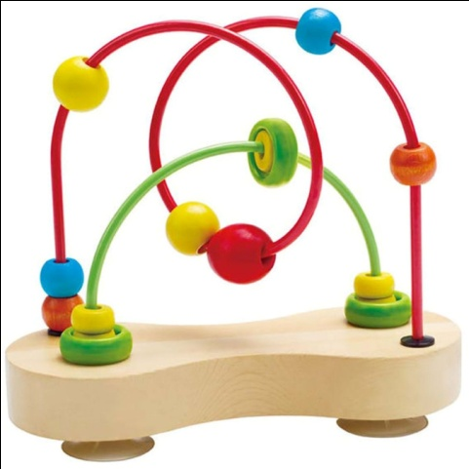
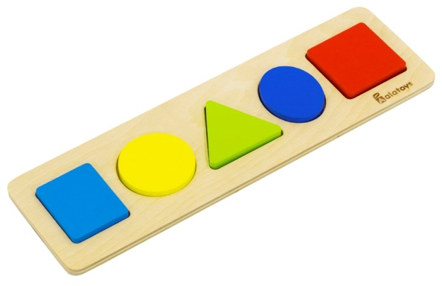
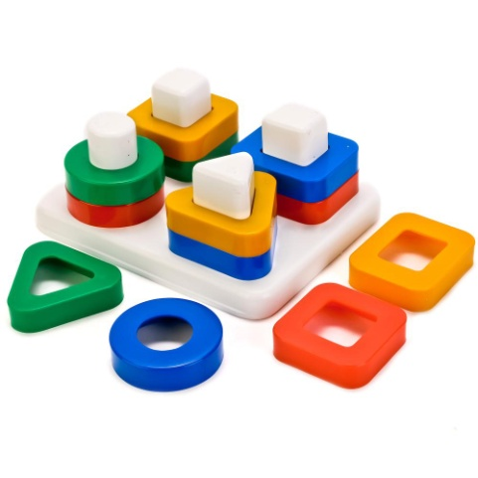
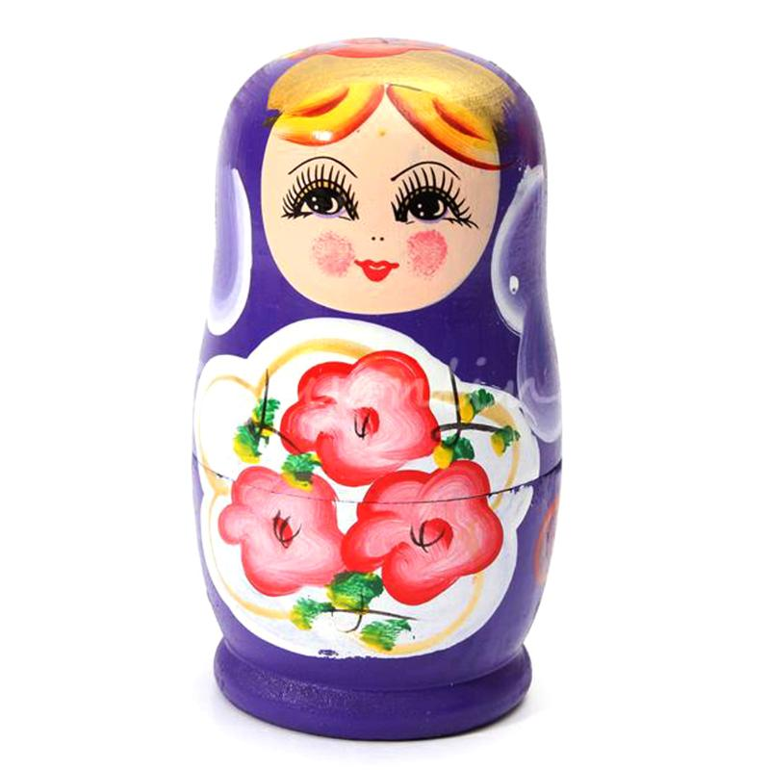
Дидактические игрушки

Slide 16
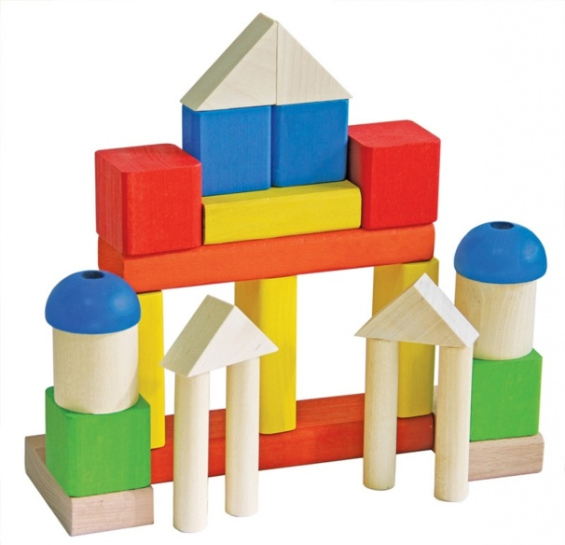
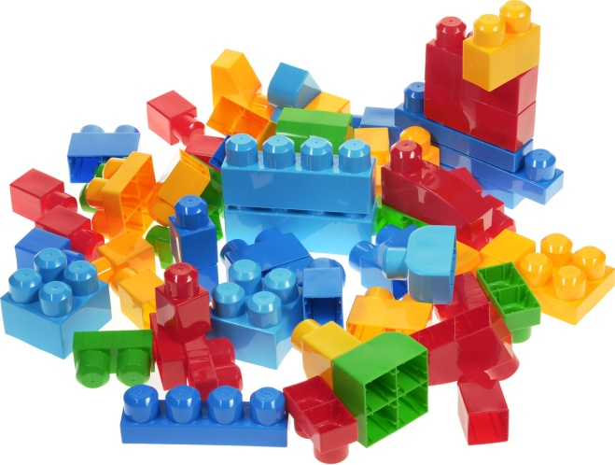
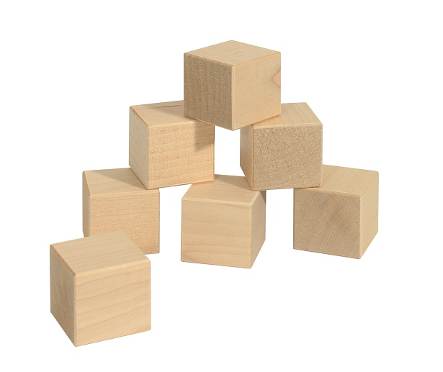
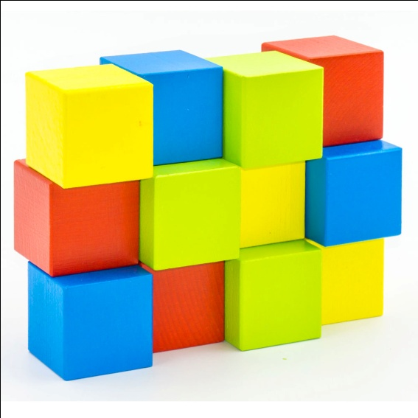
Игровые строительные материалы

Slide 17
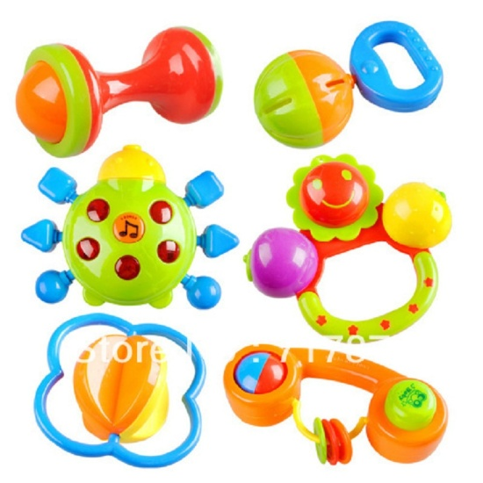
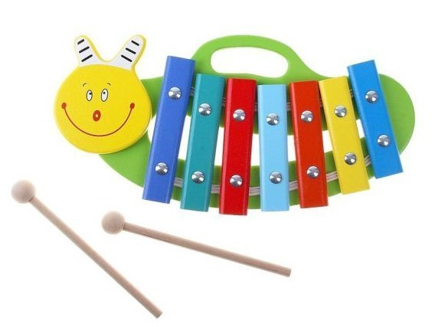
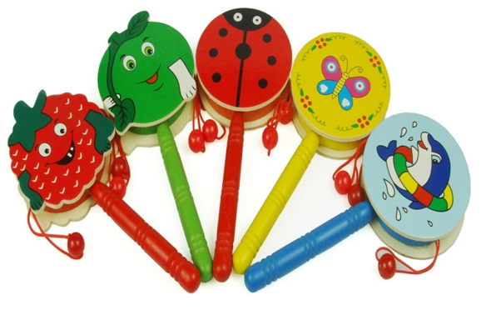
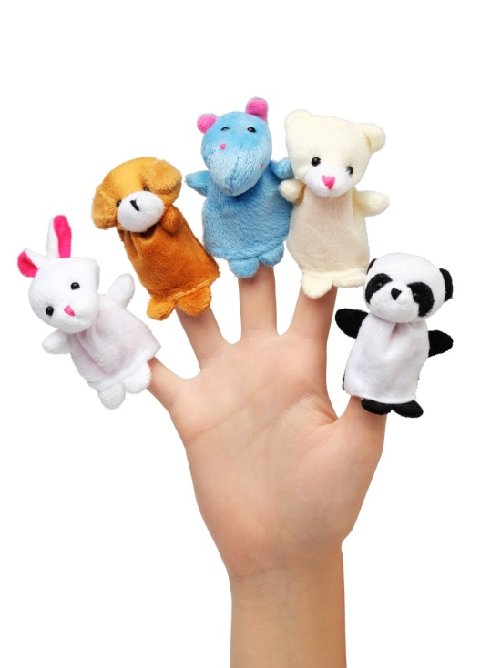
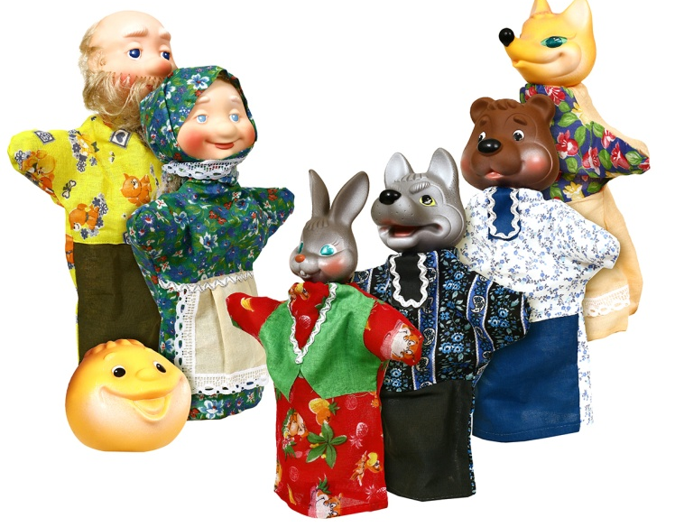
Театральные и музыкальные игрушки

Slide 18
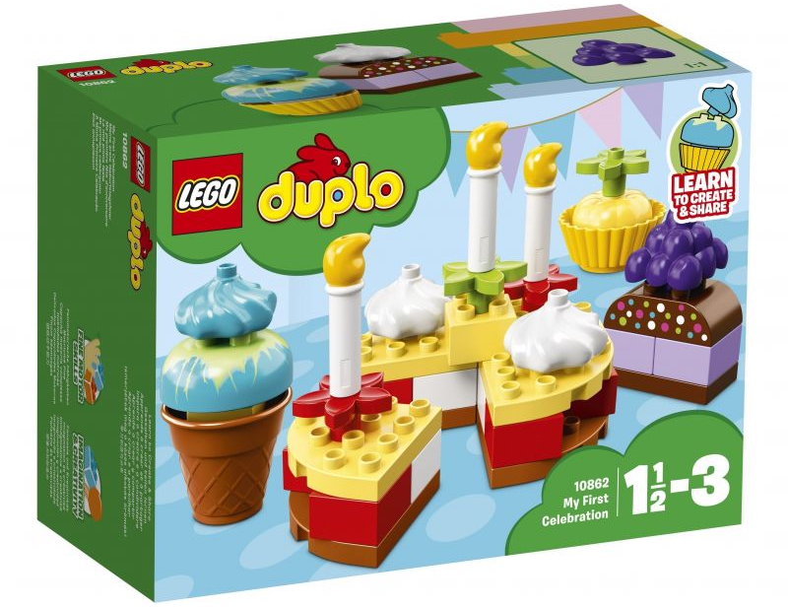
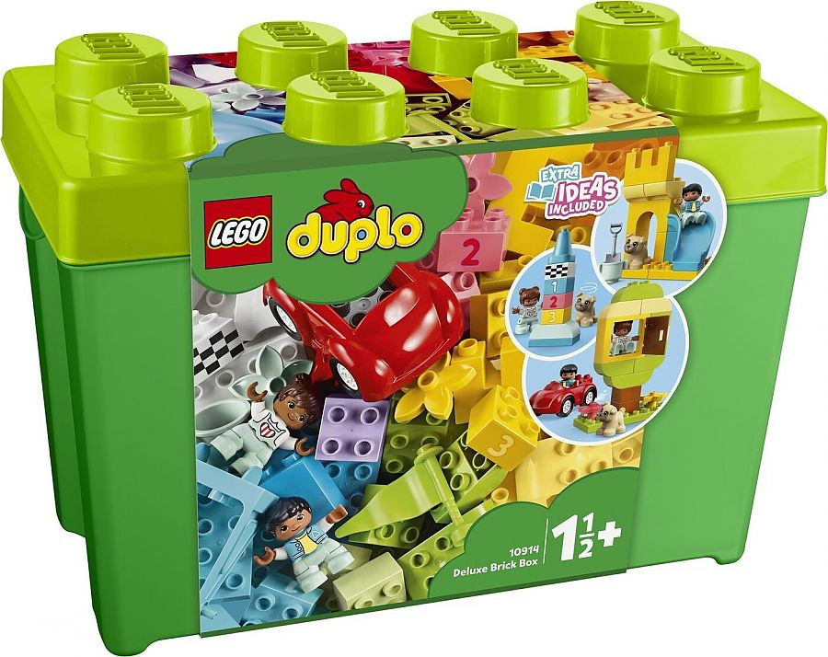
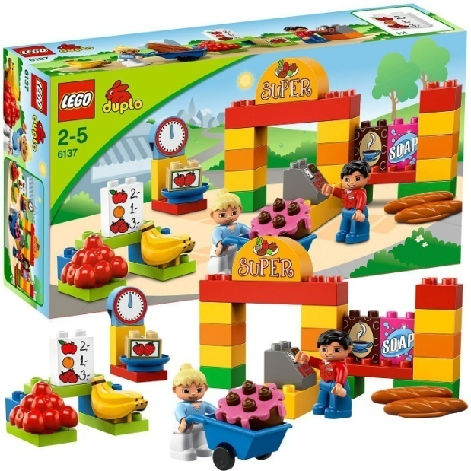
Наборы Lego

Slide 19

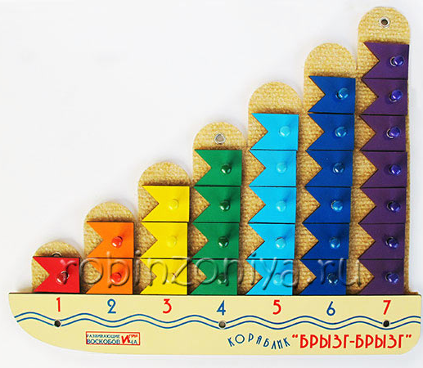
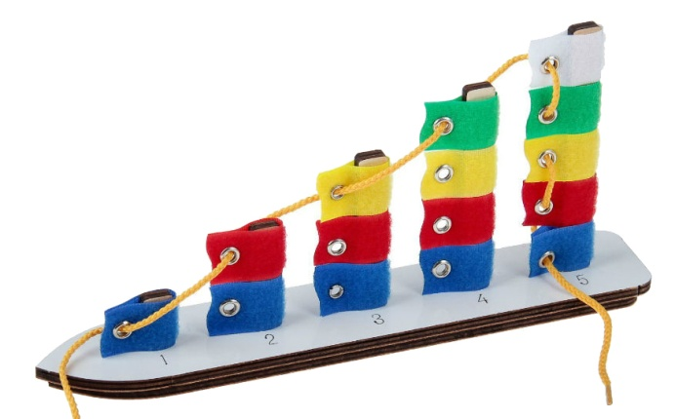
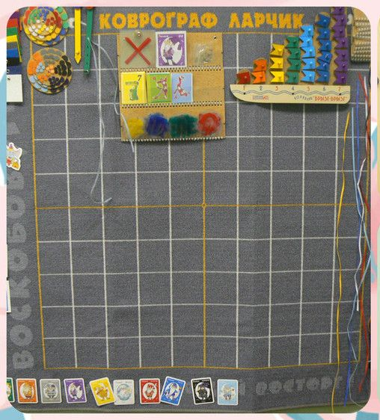
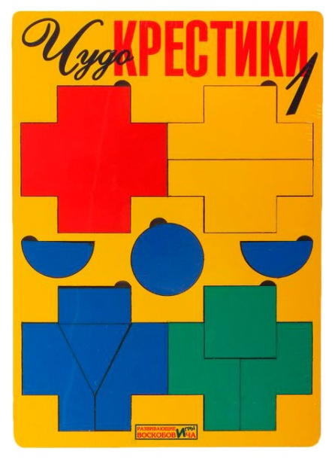
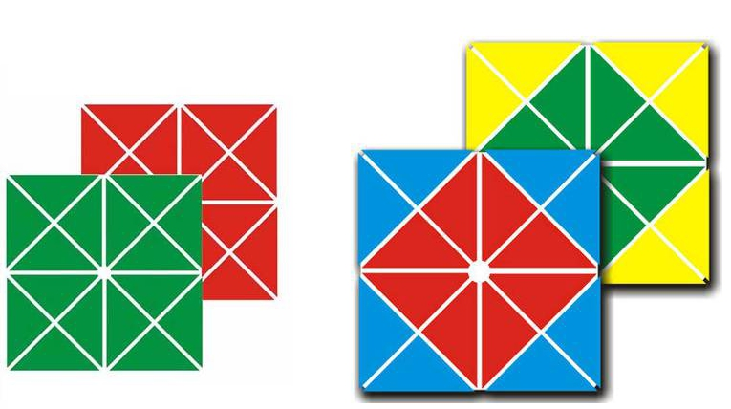
Игровая технология В. Воскобовича

Slide 20
Требования к игрушке
Соответствовать возрасту ребенка
Сделанные из натуральных материалов, безопасна
Многофункциональная, прочная
Увлекательная для ребенка

Slide 21
Что делать, когда игрушек очень много, но ребенок не играет в них?
В вашей семье двое детей, которые постоянно делят между собой игрушки. Что делать в такой ситуации?
Как научить ребенка убирать за собой игрушки, чтобы они не валялись по всему дому?

Slide 22


Выводы: - Давайте же будем играть вместе со своими детьми как можно чаще. Совместная игра ребёнка со взрослым не только основное средство развития маленького человека, но и инструмент, способствующий взаимопониманию разных поколений. Открывайте мир вместе со своим ребёнком и помогайте ему познать его!

